Slide 1
Letecké nehody v roce 2023
Školení inspektorů LAA ČR
Ing. Josef Bejdák – vedoucí oddělení letových inspektorů ÚZPLN

Slide 2
Vývoj počtu událostí, které byly oznámeny ÚZPLN
Počet událostí oznámených k 6.12.2023 představuje meziroční nárůst o 2,5 % oproti roku 2022. 1 405

Slide 3
Vývoj počtu leteckých nehod v rámci provozu letadel s MTOM
do 2250 kg a parašutistických nehod na území ČR
  Porovnání období pěti let (2018 – 2022) k 7.12. 2023 23/38/10/2

Slide 4
  Vývoj počtu osob, které zahynuly při leteckých nehodách
  a parašutistických nehodách se smrtelnými následky
  na území ČR
  Porovnání období pěti let (2018 – 2022) k 7.12.2023 3/7/1

Slide 5
Přehled leteckých nehod k 6.12. 2023
Čtvrtletí roku 2023 | LN SLZ | FATÁLNÍ LN SLZ (druh/osoby) | LN LETADEL | FATÁLNÍ LN LETADEL (druh/osoby) | PARA NEHODY (FAT PARA/osoby) | Celkem LN | FAT LN | Osoby
1. | 4 | 1 (ULL/1) | 3 | 0 | 0 | 7 | 1 | 1
2. | 12 | 1 (ULL/1) | 11 | 1 (K/2) | 9 | 32 | 2 | 3
3. | 15 | 2(MPK/1, ULL/2) | 8 | 1 (K/1) | 0 | 23 | 3 | 4
4. | 7 | 1 (MZK/2) | 1 | 0 | 1(1/1) | 9 | 2 | 3
Celkem k 6.12.2023 | 38 | 5 (7) | 23 | 2 (3) | 10 (1/1) | 71 | 8 | 11

Slide 6
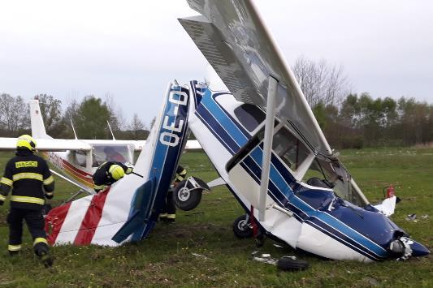
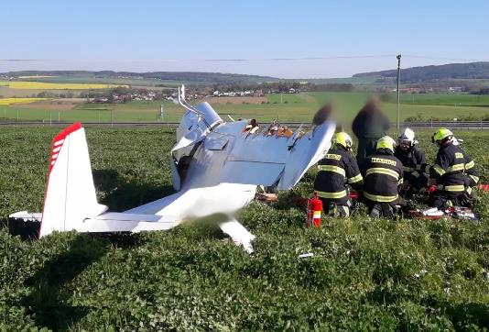
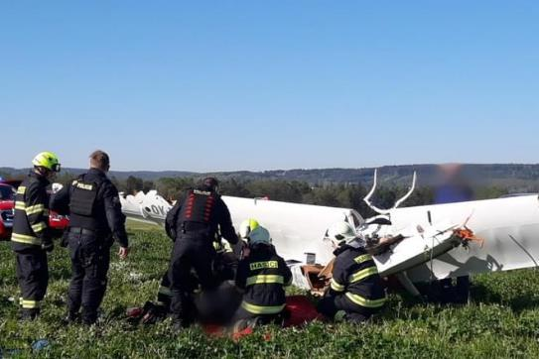
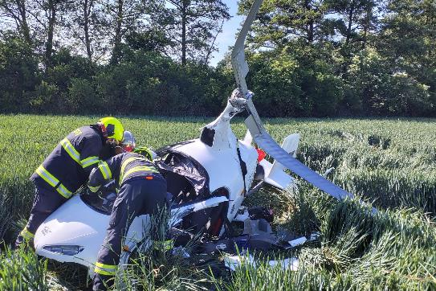
Závažné události na území České republiky v provozu letadel
s maximální vzletovou hmotností do 5 700 kg, ze kterých lze vyvodit poučení ke zlepšení bezpečnosti.

Slide 7
Letecká nehoda
Datum: 1. 1. 2023
Typ: UL letoun Corby CJ-1 Starlet
Místo: LKHD (Hodkovice)
Pilot UL letounu letěl z LKMB (Mladá Boleslav) na LKHD a zamýšlel provést průlet ve směru RWY 01 ve 100 m AGL s následným přistáním na RWY 19.
Při přiblížení, před dotočením do kurzu RWY 01 došlo k destrukci (ulomení) téměř 2/3 levé poloviny křídla, UL letoun začal rotovat kolem podélné osy a padat k zemi.
Po 4 ½ otočkách UL letoun narazil do země pod úhlem cca 40°, několik desítek metrů vpravo před značením prahu RWY 01. Ulomená část levé poloviny křídla dopadla cca 130 m před prahem
RWY 01.
Pilot zahynul a UL letoun byl zničen.
Pilot s velkou pravděpodobností při přiblížení na průlet překročil rychlost V_{NE} a v důsledku toho došlo k uvedené destrukci křídla.

Slide 8
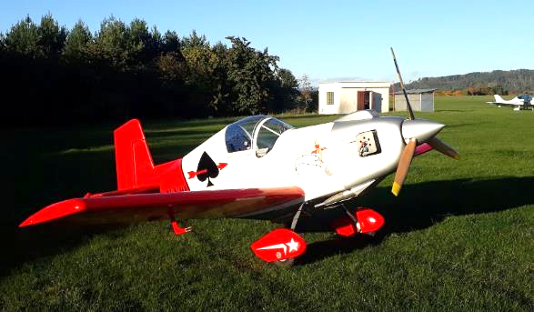
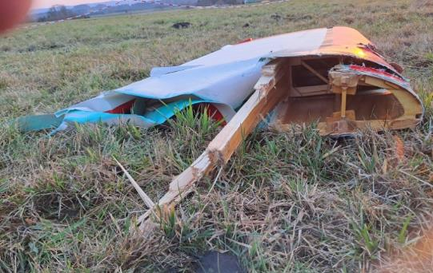
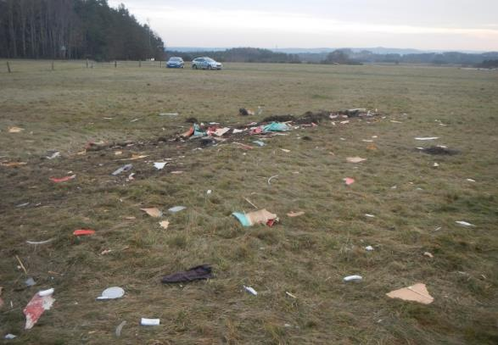
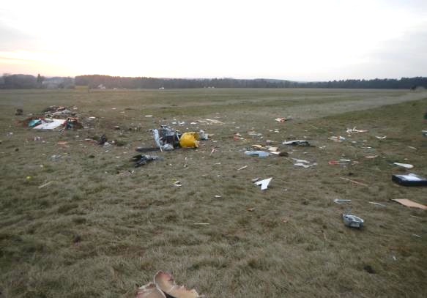
Letecká nehoda UL letounu Corby CJ-1 Starlet – pokračování
UL letoun Corby CJ-1 Starlet Ulomená část levé poloviny křídla na místě dopadu
Místo prvního kontaktu se zemí Místo druhého kontaktu se zemí

Slide 9
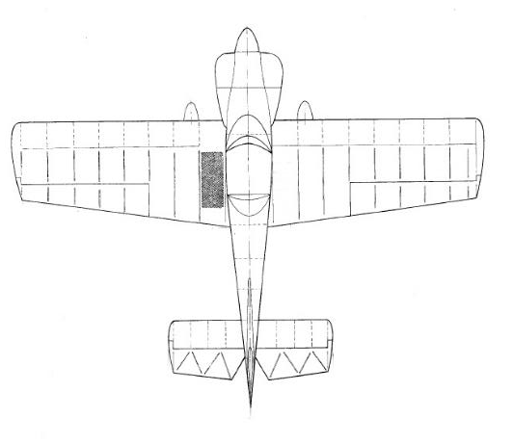
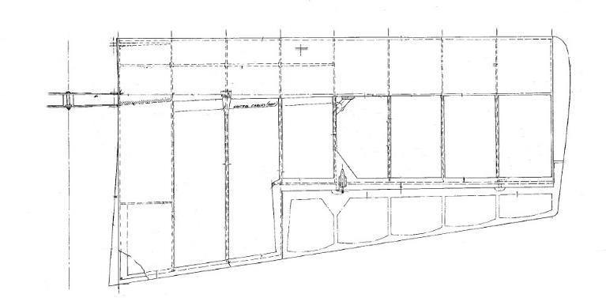
Letecká nehoda UL letounu Corby CJ-1 Starlet – pokračování
Pomocný nosník, který byl pouze po rozpětí křidélka
Hlavní nosník křídla
Červeně je vyznačená ulomená část
levé poloviny křídla

Slide 10
Letecká nehoda
Datum: 23. 3. 2023
Typ: Cessna 172S
Místo: LKMH (Mnichovo Hradiště)
Pilot-žák prováděl rozlétání po přestávce ve výcviku cca 7 měsíců. Po obnovení výcviku vykonal let s instruktorem v trvání 1 h 42 min
s přistáními na třech různých letištích k zhodnocení dovedností.
V daný den pak provedl úspěšně let s instruktorem. Na základě toho dostal povolení vykonat tři samostatné lety po okruhu (dva
s letmým přistáním a vzletem a třetí let s úplným přistáním).
Do události nalétal žák celkem cca 70 h, z toho sólo 8 h 36 min.
Po vzletu z RWY 24 provedl let po okruhu a první letmé přistání.
Po dosednutí v ose dráhy žák nastavil pro vzlet vztlakové klapky na 10 stupňů a přípusť motoru na plný výkon.
V průběhu rozjezdu měl letoun tendenci zatáčet doprava kvůli nadměrnému vyšlápnutí pravého pedálu nožního řízení.

Slide 11
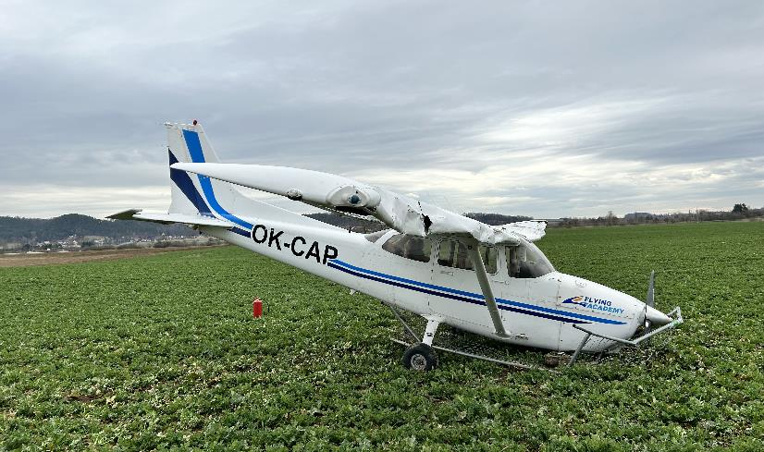
Letecká nehoda letounu Cessna 172S – pokračování
Pak si uvědomil svou chybu a pokusil se situaci napravit vyšlápnutím levého pedálu.
Letoun při velké rychlosti prudce vybočil doleva do travnatého pásu, kde narazil do oplocení, příďová podvozková noha se vylomila
a letoun se převrátil na příď.
Žák nebyl zraněn. Na letounu došlo k poškození velkého rozsahu.

Slide 12
Letecká nehoda
Datum: 7. 5. 2023
Typ: Cessna 172 B a Cessna F150
Místo: fáze přistání na RWY 09R LKKT (Klatovy)
Pilot letounu Cessna 172 B, rakouský občan žijící v Čechách, hovořící česky, s dítětem na palubě, vzlétl v 17:20 k rekreačnímu letu okolo Nýrské přehrady.
Komunikaci za letu vedl v českém jazyce na kmitočtu 122,210 Klatovy RADIO. Letoun přilétal do 4. zatáčky od Bezděkova na dlouhé finále okruhu RWY 09R LKKT.
Pilot druhého letounu Cessna F 150, rakouský občan žijící
v Čechách, s dítětem na palubě, také vzlétl k rekreačnímu letu
v 17:45 z LKKT.
Trať letu vedla přes obce Ostřetice, Makalovy, Točník, Štěpánovice a zpět na LKKT.
Komunikaci za letu vedl naslepo v anglickém jazyce a střídavě na dvou blíže neupřesněných frekvencích.

Slide 13
Letecká nehoda letounů Cessna 172 B a Cessna F 150 – pokračování
Pilot Cessny F 150 ohlásil svoji polohu „po větru“ a nad obcí Točník zaslechl českou/anglickou korespondenci jiného letounu: „…rychleji…“.
Na zaslechnutý pokyn „rychleji“ se rozhodl zúžit a urychlit okruh na přistání, dotočil 4. zatáčku a klesal cca 130 km/h IAS na přistání.
Pilot Cessny F 150 chtěl přistát na RWY 09L, ale protože
v předchozích dnech pršelo, rozhodl se pro RWY 09R se štěrkovým povrchem.
Ve vzdálenosti cca 300-400 m dotáčel doprava na RWY 09R.
Ve stejné době letoun Cessna 172 B pokračoval cca 105-106 km/h IAS v přiblížení na přistání na RWY 09R LKKT.
Na komunikaci pilota Cessny 172 B nikdo neodpovídal a pilot žádnou další komunikaci provozu neslyšel.
Piloti letounů Cessna F 150 a Cessna 172 B o sobě nevěděli.
Letoun Cessna F 150 byl v náklonu, pilot letoun Cessna 172 B neviděl. Zpozoroval ho cca 1 sec před nárazem.

Slide 14
Letecká nehoda letounů Cessna 172 B a Cessna F 150 – pokračování
Ve výšce cca 5-10 m AGL, nad silnicí před prahem RWY 09R LKKT narazil letoun Cessna F 150 z převýšení nejprve vrtulovým kuželem do směrového kormidla letounu Cessna 172 B a následně do letounu narazil spodní přední částí trupu.
Oba letouny dopadly zaklíněny z malé výšky na RWY 09R LKKT.
Posádky obou letounů utrpěly lehká zranění.
Letoun Cessna 172 B byl zničen, letoun Cessna F 150 měl poškozen vrtulový kužel, listy vrtule a konec levé poloviny křídla.

Slide 15
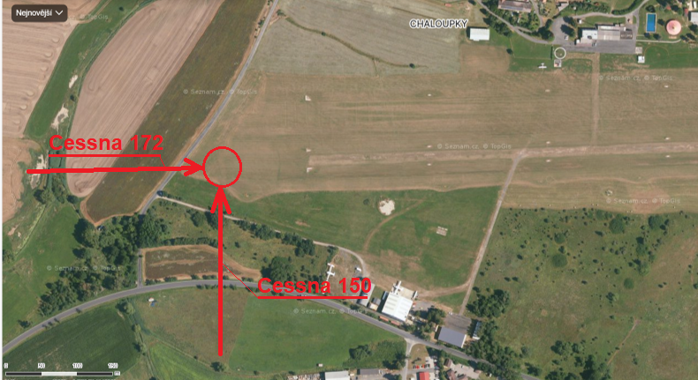
Letecká nehoda letounů Cessna 172 B a Cessna F 150 – pokračování

Slide 16
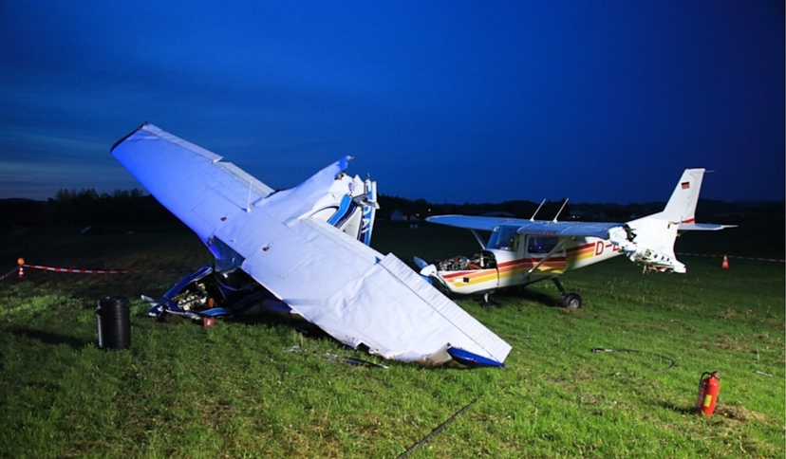
Letecká nehoda Cessny 172 B a Cessny F150 – pokračování

Slide 17
Letecká nehoda
Datum: 13. 5. 2023
Typ: Kluzák L-23 Super Blaník
Místo: na poli cca 1,4 km od LKSZ (Sazená)
Instruktor s pilotem se rozhodli procvičit vybírání vývrtky na L-23.
Kluzák nastoupal v aerovleku výšku 1 070 m QNH a v prostoru posádka provedla jeden nácvik uvedení L-23 do vývrtky s vybráním.
Z přímého letu poté posádka uvedla kluzák do levotočivé vývrtky.
Z videozáznamu je zřejmé, že po uvedení kluzáku do vývrtky následoval kontinuální průběh vývrtky beze změn a zjevných pokusů o její vybrání.
Neproběhl odhoz kabiny a pokus posádky o opuštění kabiny kluzáku.
Po pěti otočkách došlo v cca 50 m AGL k vybrání vývrtky.
Kluzák pokračoval v horizontálním letu zřetelně zvýšenou rychlostí
cca 2 sec.

Slide 18
Letecká nehoda L-23 Super Blaník – pokračování
Následně přešel do prudkého stoupání v pravé zatáčce dosáhl výšky cca 250 m AGL.
Z této polohy spadl do pravé vývrtky a narazil do země.
Posádka utrpěla smrtelná zranění.
Kluzák byl zničen.

Slide 19
Letecká nehoda
Datum: 24. 6. 2023
Typ: UL letoun Samba XXL
Místo: 1 km SW LKHB (Havlíčkův Brod)
Při aerovleku kluzáku došlo po rozletu ke stoupání vlečného UL letounu pod velkým úhlem, následovala ztráta rychlosti a pád po křídle s následným přechodem do levé vývrtky.
Kluzák se při počínajícím pádu vlečného UL letounu odpojil
a bezpečně přistál na letišti vzletu.
Po jedné a půl otočce došlo k nárazu UL letounu do země
a k následnému požáru.
UL letoun byl nárazem a následným požárem zničen, pilot utrpěl zranění, kterým na místě podlehl.
Během kritické situace nedošlo k aktivaci záchranného padákového systému, kterým byl UL letoun vybaven.

Slide 20
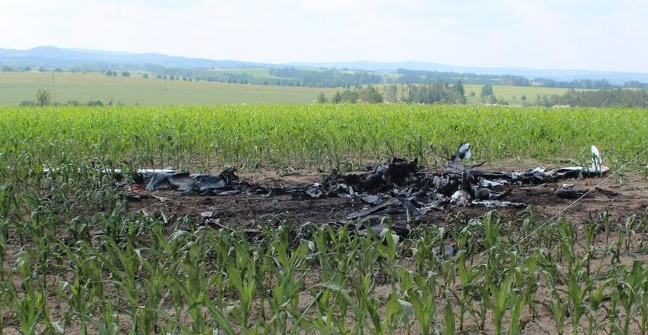
Letecká nehoda Samba XXL – pokračování
Pilot absolvoval výcvik na aerovlek 14 dní před kritickým letem. Kritický let byl prvním aerovlekem od výcviku.
Dle zápisníku letů měl na typu celkový nálet 4 hodiny 26 minut při 37 startech, z toho 1 hodina 6 minut v rámci výcviku aerovleku.

Slide 21
Letecká nehoda
Datum: 22. 7. 2023
Typ: letoun Cessna 152
Místo: LKPM (Příbram)
Pilot měl naplánovaný navigační let po trati LKLT – LKVL – LKPM – LKLT.
Na LKVL pilot provedl tři letmé vzlety a přistání, poté pokračoval na LKPM.
Po příletu na LKPM se pilot rozhodl z důvodu silného provozu provést pouze jedno letmé přistání.
Během přistání došlo nejprve k odskoku letadla a poté plnému dosednutí.
Po kontaktu s dráhou se za letadlem objevil oblak bílého kouře. Původ tohoto kouře se zatím nepodařil zjistit, s největší pravděpodobností se ale jednalo o kontakt vrtule s dráhou.
Pilot nicméně nic nezaznamenal a pokračoval ve vzletu.

Slide 22
Letecká nehoda letounu Cessna 152 – pokračování
Při rychlosti cca 60 kt a výšce cca 50 m AGL motor letadla náhle ztratil výkon a nereagoval na úkony pilota ve snaze obnovit výkon motoru.
Pilot ve snaze zvýšit rychlost letadla potlačil příď letounu k zemi
a rychlost se zvýšila na cca 75 kt.
Letoun ale již byl blízko země a pilot nestihl včas zareagovat
a letadlo podrovnat.
Letoun se nejdříve letmo dotkl posekaného pole za RWY 24R, poté vyryl v poli předním podvozkem brázdu dlouhou cca 20 m a pak se přes příď otočil „na záda“.
Pilot vyvázl s drobnými oděrkami, letoun byl zničen.

Slide 23
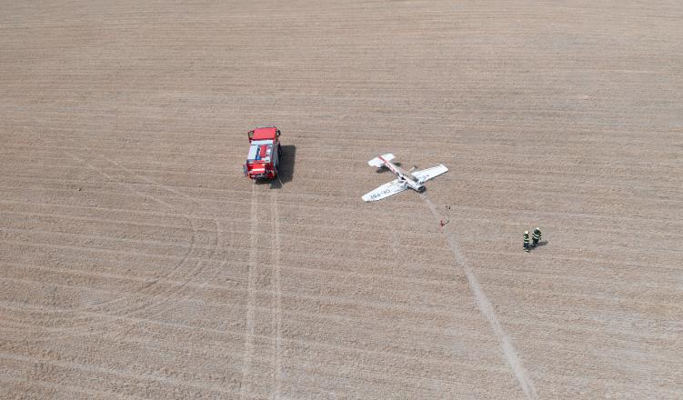
Letecká nehoda letounu Cessna 152 – pokračování
Utržené kolo předního podvozku
Místo letecké nehody

Slide 24
Letecká nehoda
Datum: 2. 9. 2023
Typ: UL letoun Colomban MC-16 Cri-Cri
Místo: LKHS (Hosín)
Zahraniční pilot a majitel ULL v jedné osobě se účastnil leteckého dne na LKHS, kam přiletěl ze Slovenska z letiště Trenčín.
Během letové ukázky, kdy pilot prováděl nízké průlety nad dráhou, došlo v levé zatáčce po druhém průletu v malé výšce k vysazení levého motoru.
I když je ULL schopen jednomotorových letů a pilot s ním několik takových letů provedl, pilot nezvládl přechod na jednomotorový let
a i přes okamžité nastavení plného výkonu u pracujícího motoru nedokázal již zabránit ztrátě rychlosti.
Pokles rychlosti vedl k pádu ULL na pole s porostem kukuřice vedle RWY 06R.

Slide 25
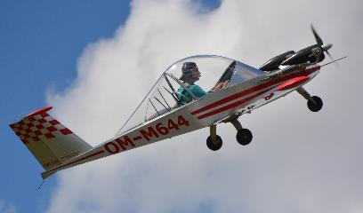
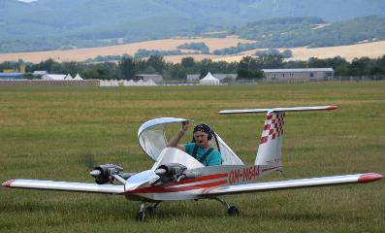
Letecká nehoda ULL Colomban MC-15 – pokračování
UL letoun byl dopadem a následnou rotací zničen. Pilot byl lehce zraněn. Nedošlo k úniku provozních kapalin a nevznikla žádná škoda na majetku třetího subjektu.
Příčinou vysazení levého motoru byla závada na karburátoru levého motoru.
Colomban MC-15 Cri-Cri

Slide 26
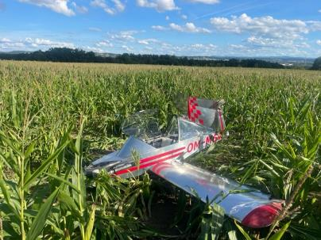
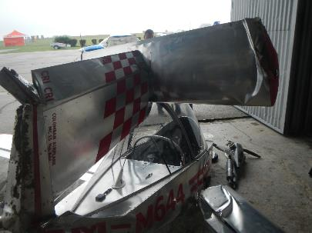
Letecká nehoda ULL Colomban MC-15 – pokračování
Upozornění: ULL byl poháněn motory ZDZ 180. Jedná se o motory určené pro pohon letecký modelů s hmotností větší než 29 kg, ale
u kterých výrobce uvádí upozornění, že nejsou určeny pro pohon zařízení s lidskou posádkou.
Colomban MC-15 Cri-Cri po letecké nehodě.

Slide 27
Letecká nehoda
Datum: 12. 9. 2023
Typ: UL letoun EV 97 Eurostar SL
Místo: ATZ LKHV (Hořovice)
Posádka UL letounu (pilot-žák s instruktorem) prováděla výcvikový let po okruhu na LKHV.
Po vzletu z RWY 06 provedla v prostoru 1. zatáčky obrat
o 180° a pokračovala v přiblížení na RWY 24.
Po provedení letmého přistání na RWY 24 pokračovala ve stoupání kurzem dráhy.
V místě, kde silnice spojující obec Tlustice s městem Hořovice protíná dráhu, přestal UL letoun v cca 50 m AGL stoupat a zahájil točení pravé zatáčky o 180°.
V průběhu provádění zatáčky UL letoun postupně ztrácel výšku
a rychlost.
Při tomto manévru došlo k pádu UL letounu po křídle
s následným přechodem do pravé vývrtky.

Slide 28
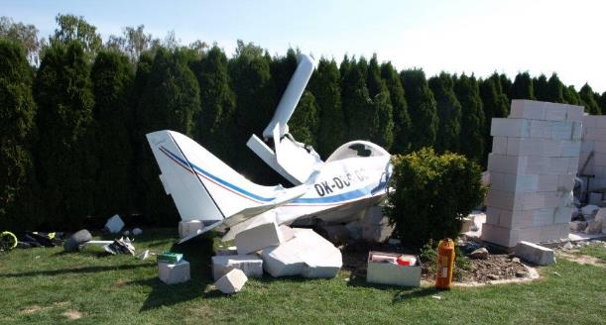
Letecká nehoda UL letounu EV 97 – pokračování
Po cca jedné otočce UL letoun narazil pod velkým úhlem
do rozestavěného zahradního domku, který se nacházel
na pozemku na jižním okraji obce Tlustice.
UL letoun byl nárazem do země zničen.
Posádka v troskách UL letounu zahynula.

Slide 29
Letecká nehoda UL letounu EV 97 – pokračování
Poznatky z dosavadního šetření:
Motor měl nepravidelný chod a ztrácel výkon.
Pohonná jednotka pracovala v průběhu celého letu.
Pilot nebyl schopen s ohledem na výšku letu nárazu do země zabránit.
Expertíza motoru bude provedena specialisty opravárenské organizace..
Během předešlých letů řešil pilot problémy s výkonem motoru.
Piloti použili zcela nevhodnou obuv pro pilotáž UL letounu.
Hmotnost posádky UL letounu činila 230 kg.
MTOM byla překročena o cca 80 kg.
Pilot - instruktor nebyl způsobilý letu – před letem požil alkohol.

Slide 30
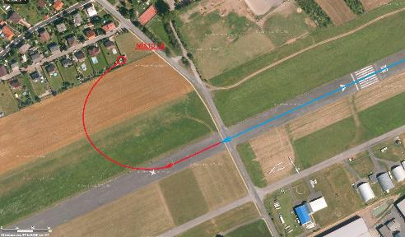
Letecká nehoda UL letounu EV 97 – pokračování

Slide 31
Letecká nehoda
Datum: 14. 9. 2023
Typ: kluzák ASW 15 B
Místo: Krásné Údolí, cca 1,2 km NW LKTO (Toužim)
Pilot kluzáku prováděl rekreační let v termice v okolí LKTO.
Po poslední relaci pilota ve 13:24 vyhlásilo stanoviště ŘLP LKKV
ve 14:41 údobí ALERFA.
Ve 14:43 bylo vyhlášeno údobí DETRESFA a ve 14:45 byl aktivován vrtulník SAR.
Posádka vrtulníku SAR v 15:30 ohlásila nález trosek kluzáku na poli
v příletovém směru RWY LKTO.
Ve vzdálenosti cca 300 m od hlavního místa trosek se nacházela pravá polovina křídla kluzáku s delaminovaným horním potahem.

Slide 32
Letecká nehoda kluzáku ASW 15 B – pokračování
Podle polohy trosek kluzák bez pravé poloviny křídla pokračoval
na velmi vysoké rychlosti těsně nad zemí a po cca 250 m přešel
do polohy s levou polovinou křídla směřující k zemi.
Konec levé poloviny křídla vytvořil na poli rovnou rýhu v délce
cca 25 m a následoval přechod kluzáku do rotace s nárazem přední části kabiny do země.
Videozáznam kamery z blízkého objektu zachytil několik vteřin trajektorie letu kluzáku těsně nad zemí na velké rychlosti s velkou dopadovou energií.
Pilot zahynul v troskách kluzáku.

Slide 33
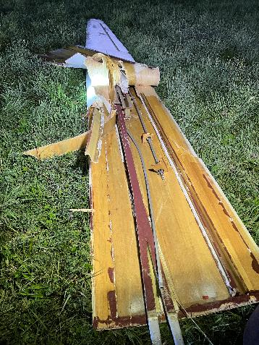
Letecká nehoda ASW 15 B – pokračování
Pravá polovina křídla kluzáku s delaminovaným horním potahem
Trosky kluzáku

Slide 34
Letecká nehoda
Datum: 18. 9. 2023
Typ: UL letoun Flight Design CTSW
Místo: LKVM (Vysoké Mýto)
Pilot vzlétl s ULL ze své soukromé plochy s úmyslem přistát
na LKVM.
Během letu se mu v kabině objevil bílo-šedý kouř.
Pilot se rozhodl doletět s letounem na LKVM.
V průběhu přistání se pilot snažil větrat kouř z kabiny otevřením dveří UL letounu.
Při přistání UL letoun odskočil a poté se přes přední podvozek
a levou polovinu křídla otočil „na záda“.
UL letoun se ihned po nárazu do země vznítil.
Pilot vlastními silami opustil UL letoun a s vážnými zraněními
a popáleninami byl letecky transportován do nemocnice.

Slide 35
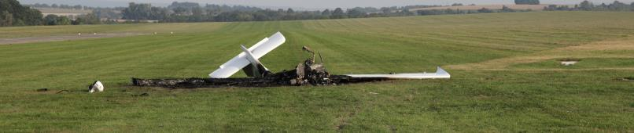
Letecká nehoda UL letounu Flight Design CTSW – pokračování
Na místo události byl přivolán zástupce výrobce balistického záchranného padákového systému pro jeho deaktivaci.
Trosky UL letounu na LKVM

Slide 36
Letecká nehoda
Datum: 21. 10. 2023
Typ: Motorový závěsný kluzák Bionix Tanarg Neo 912S
Místo: levý břeh Labe u jezu Nymburk
Pilot s další osobou na palubě MZK prováděl zážitkový let pro leteckou školu.
Jednalo se o druhý, plánovaný, 20minutový let v daném dnu.
Po vzletu z RWY 27 LKNYMB pokračoval pilot v letu do blízkého okolí města Nymburk.
Dle výpovědí svědků mimo jiné prováděl let nad korytem řeky
s periodickou změnou výšky doprovázenou typickou změnou zvuku pohonné jednotky.
Při takto prováděných manévrech došlo v cca 10 min po vzletu ke ztrátě rychlosti a následnému prudkému klesání.
MZK ve strmém klesání narazil do země na levém břehu řeky Labe v blízkosti plavební komory Nymburk.

Slide 37
Letecká nehoda MZK Bionix Tanarg Neo 912S – pokračování
Po nárazu došlo k výbuchu paliva a následnému požáru MZK. Požár aktivoval záchranný padákový systém USH 520.
Posádka na místě zahynula a kluzák byl nárazem a následným požárem zcela zničen.
Dosavadním šetřením bylo zjištěno že:
MZK byl způsobilý letu. Při odborné prohlídce trosek draku na specializovaném pracovišti ÚZPLN nebyla zjištěna technická závada, která by měla příčinnou souvislost s nehodou. Expertíza motoru bude provedena specialisty opravárenské organizace.
Pilot měl platnou kvalifikaci pilot MZK, kterou získal dne 29. 5. 2023. Dle záznamů provozovatele MZK měl k 30. 9. 2023 nalétáno 70 h 14 min (včetně výcviku). Zážitkové lety s další osobou na palubě prováděl od září 2023.

Slide 38
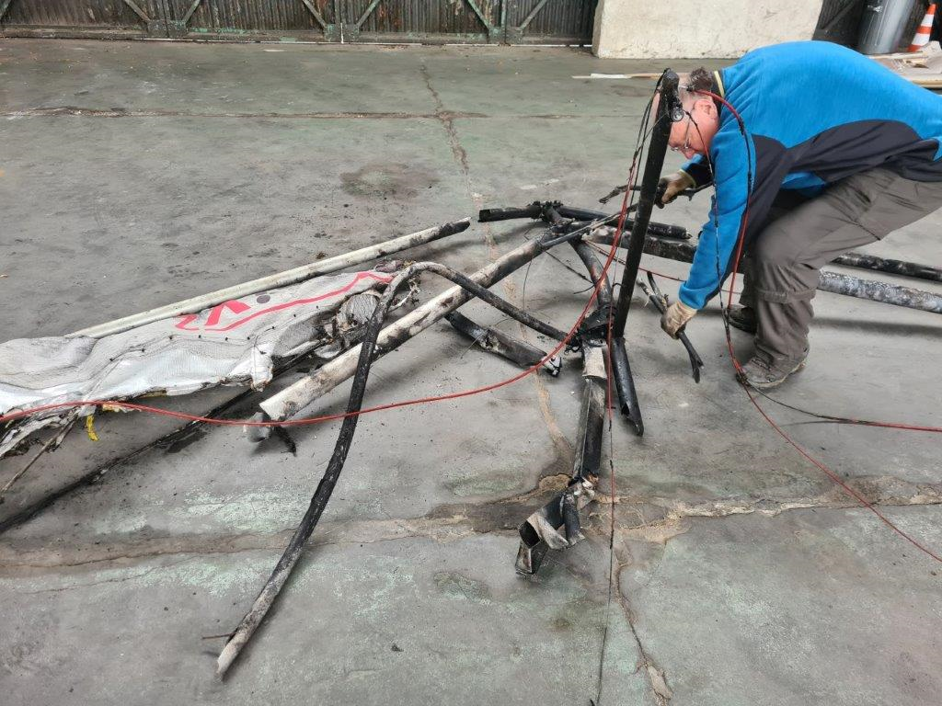
Letecká nehoda MZK Bionix Tanarg Neo 912S – pokračování

Slide 39
Organizace porad k bezpečnosti letů
ÚZPLN předpokládá organizovat výroční poradu k rozboru leteckých nehod a incidentů za 4. čtvrtletí 2023 a za rok 2023 v termínu
18. 1. 2024.
Místem konání bude Dům armády Praha, Vítězné náměstí 4.
Začátek porady je plánován v 9:30 hod.

Slide 40

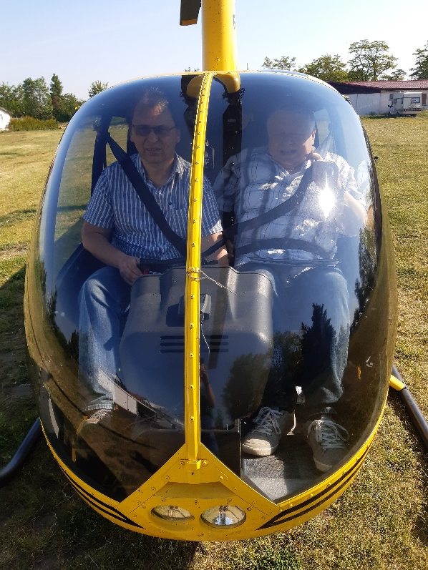
Prostor pro Vaše dotazy,
připomínky, názory a doporučení.
Děkuji za pozornost.

